Slide 1
如何使用新多媒体设备
信息中心 刘嵬

Slide 2
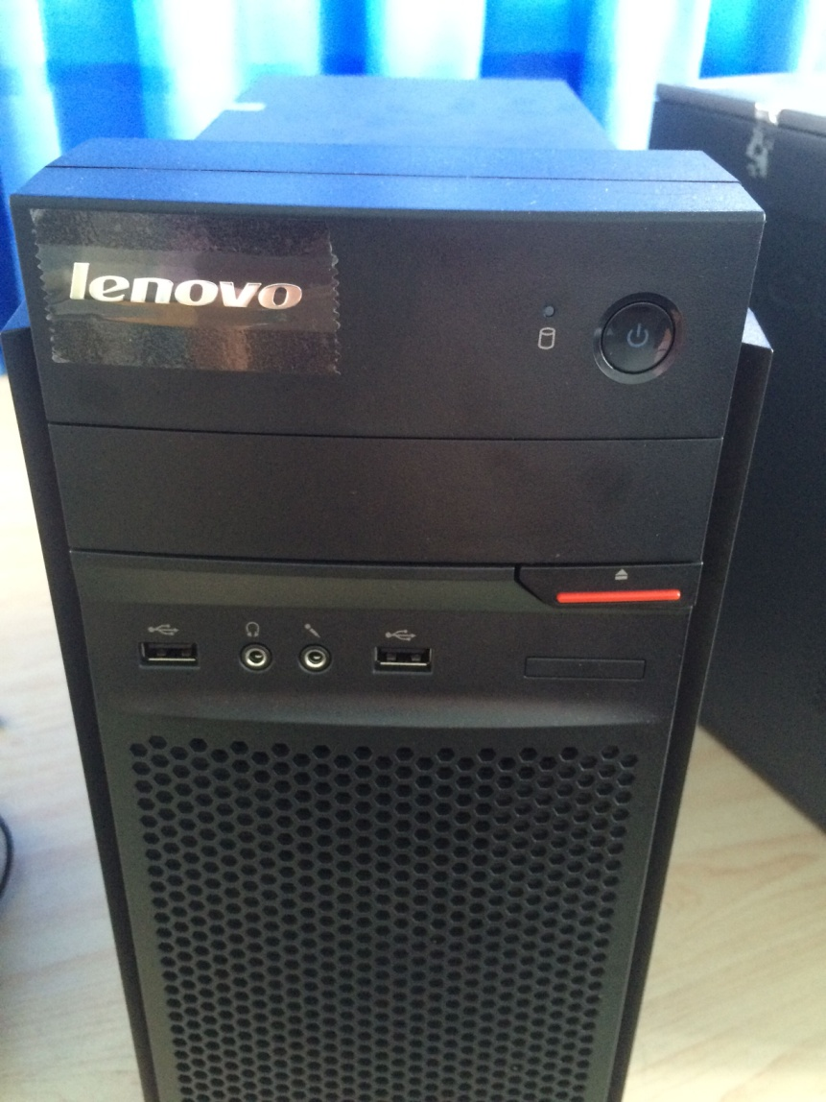
一、系统开关

Slide 3
二、如何打开投影机（电脑桌面）

Slide 4
三、如何使用数码展台
第一步：中控台上切换到数码展台

Slide 5
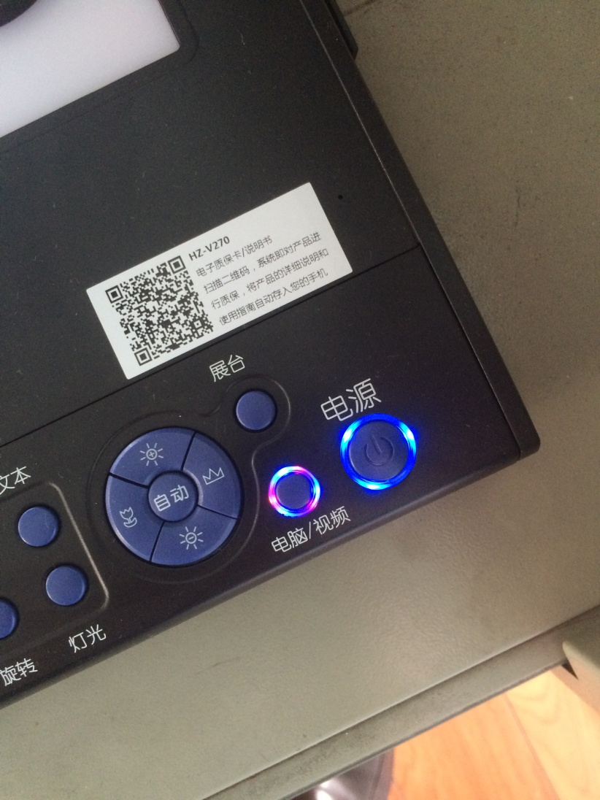
第二步：打开数码展台电源（关闭展台电源）

Slide 6
第三步：一定要按数码展台上“展台”健

Slide 7
第四步：放大缩小按键变化

Slide 8
四、电脑桌面和数码展台切换

Slide 9
五、如何关闭投影机

Slide 10
六、外接笔记本（一定记得输出）

Slide 11
七、注意事项及维修电话
电脑及打印机：帅光智6789；68451538
多媒体设备：刘嵬61515；68451515
网络故障：宋代良6114；68451529

